Slide 1


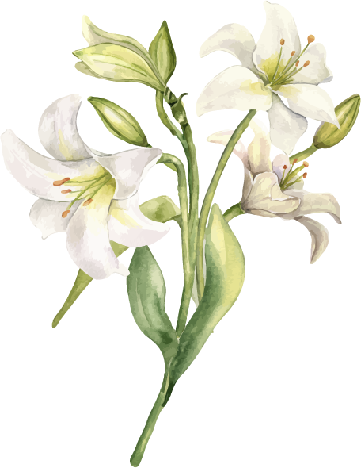

CÁC GIAI ĐOẠN
VĂN HỌC VIỆT NAM TRUNG ĐẠI

Slide 2
TÓM TẮT
Thế kỷ X-XIV
Thế kỷ XV-XVII
Thế kỷ XVIII-nửa dầu thế kỷ XIX
Nửa cuối thế kỷ XIX

Slide 3
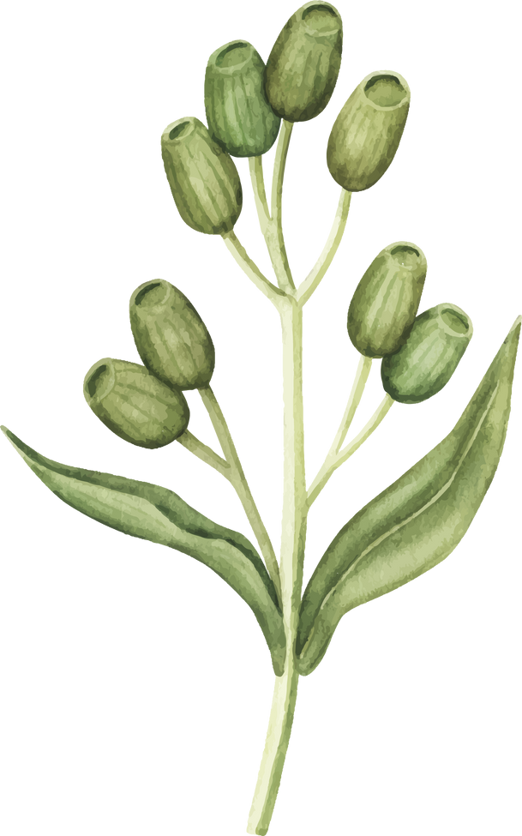


MỤC TIÊU BÀI HỌC
Nhận biết kiến thức nền tảng
Hiểu nội dung trọng tâm
Phân tích – so sánh
Vận dụng kiến thức

Slide 4

Timeline
Văn học với nội dung yêu nước, âm hưởng hào hùng, khẳng định và ngợi ca dân tộc
Trào lưu nhân đạo chủ nghĩa gắn với sự thức tỉnh cá nhân
TK XV - TK XVII
Nửa cuối TK XIX
TK X - TK XIV
Tiếp nối cảm hứng yêu nước, chuyển sang cảm hứng “ưu thời mẫn thế”
TK XVIII - TK XIX
Văn học yêu nước với tâm hưởng bi tráng
Thơ trữ tình - trào phúng đạt nhiều thành tựu

Slide 5
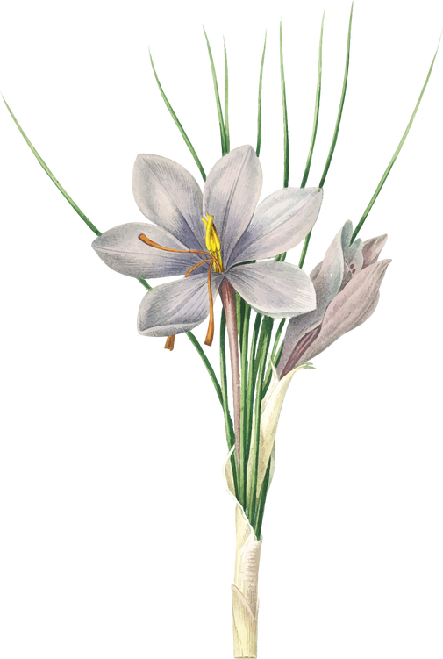
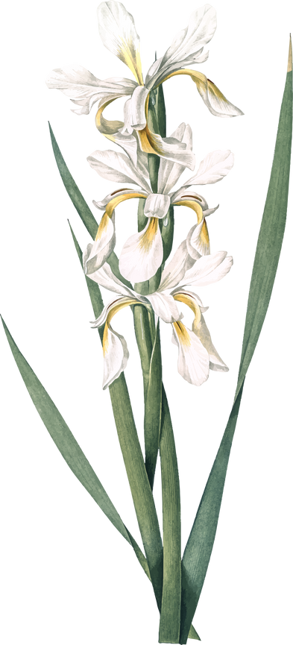


TK X – XIV (939 – 1400) – sau khi giành độc lập, các triều Ngô, Đinh, Lý, Trần
TK XV – XVII (1400 – 1700) – Lê sơ, Lê – Mạc, Trịnh – Nguyễn phân tranh
Chiếu dời đô (Lý Công Uẩn), Nam quốc sơn hà, Hịch tướng sĩ (Trần Quốc Tuấn), thơ Thiền phái Trúc Lâm.
Nguyễn Trãi – Bình Ngô đại cáo, Quốc âm thi tập; Lê Thánh Tông – Hồng Đức quốc âm thi tập; Nguyễn Dữ – Truyền kỳ mạn lục.

